Slide 1
Interfederation
Vad är och vad innebär det?
Sunetdagarna våren 2017
Pål Axelsson
pax@sunet.se

Slide 2
Vad är en interfederation?
SWAMID är en identitetsfederation som samarbetar med andra identitetsfederationer, dvs. användaridentiteter i SWAMID kan användas vid inloggning i tjänster i andra identitetsfederationer och tvärtom
  Valet av begreppet federation kommer från den första akademiska identitetsfederationen inCommon i USA
Interfederation har blivit begreppet när två eller fler identitetsfederationer samarbetar om inloggningar i tjänster
  Med andra ord två eller fler samarbetsorganisationer som samarbetar

Slide 3
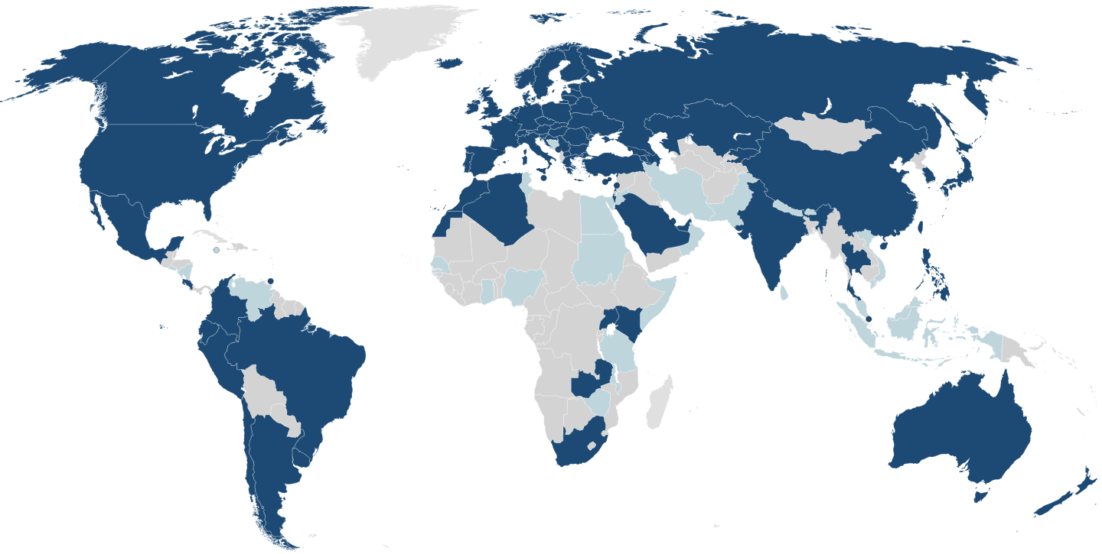

eduroam – En enkel interfederation
Det trådlösa nätverket eduroam växte fram som en idé inom det europeiska akademiska NREN-samarbetet Terena (nu GÉANT)

Slide 4
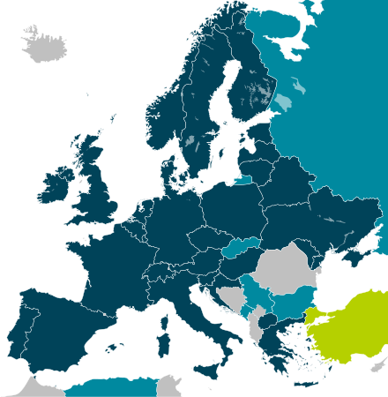
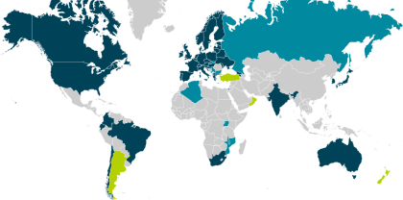

eduGAIN – En komplex interfederation
eduGAIN uppstod från behovet av att forskare från olika länder i Europa hade behov av samarbeta över gränserna och har därefter spridit sig till stora delar av den akademiska världen

Slide 5
Vad är det som gör eduGAIN komplext?
Till skillnad från eduroam som i princip bara behöver ja eller nej för en inloggning behöver en inloggning via eduGAIN mycket mer information om den inloggade användaren, t.ex. en över tid beständig identifierare, namn, e-postadress och hemorganisation
En överföring, eller attributrelease, av denna information mellan två länder är samma sak som att överföra personuppgifter mellan två organisationer i två olika länder med olika legala regelverk (lagar och förordningar i Sverige)
Denna ökade grad av komplexitet gör även att behovet av tillit mellan organisationerna växer
Interfederationen tillför tillit mellan organisationerna genom regelverk

Slide 6
Vad gör eduGAIN för att öka tilliten?
eduGAIN har ett regelverk över hur medlemsfederationerna ska uppföra sig för att vara medlem i eduGAIN
  SWAMIDs policy är anpassad för att uppfylla eduGAINs regelverk
För attributrelease ska fungera används entitetskategorierna REFEDS Research & Scholarship och GÉANT Code of Conduct
  IdP som stödjer R&S eller CoCo ska vara märkta supportkategorier i metadata
För säkerhets- och incidenthantering används REFEDS SIRTFI
  De IdP och SP som stödjer SIRTFI ska ha särskild markering i metadata
SP kan begränsa inloggning till IdP med R&S, CoCo eller SIRTFI

Slide 7
Finns det någon svensk interfederation?
Tyvärr inte!!!
I Sverige finns tre stora federationer till; Svensk e-legitimation, Skolfederation.se och SAMBI (vård, omsorg och hälsa)
SWAMID skulle gärna samarbeta med dessa genom interfederation på ett eller annat sätt

